Slide 1

Jednoduchá HTML stránka
Tematická oblast | Tvorba WWW stránky v HTML
Datum vytvoření | 2013
Ročník | 2
Stručný obsah | Použití základních HTML značek k realizaci jednoduché textové www stránky
Způsob využití | Studenti vytvoří jednoduchou HTML stránku s textovými informacemi o produktu.
Autor | Mgr. Michal Mikláš
Kód | VY_32_INOVACE_35_IMIK06
Gymnázium a Jazyková škola s právem státní jazykové zkoušky Zlín

Slide 2
Základní struktura HTML stránky
Na disku počítače si vytvořte obyčejný textový soubor pojmenovaný například „moje-prvni-html-stranka.html“ a následující text si do něj vložte.
<!DOCTYPE html PUBLIC "-//W3C//DTD XHTML 1.0 Transitional//EN" "http://www.w3.org/TR/xhtml1/DTD/xhtml1-transitional.dtd">
<html xmlns="http://www.w3.org/1999/xhtml">
<head>
<meta http-equiv="Content-Type" content="text/html; charset=utf-8" />
<title>Untitled Document</title>
</head>
<body>
</body>
</html>

Slide 3
HTML značky
Každá HTML stránka je textový dokument, který se skládá z HTML značek (angl. tag).
HTML značky se uzavírají do závorek < >.
V předchozím kódu jsou použity například značky <html>, <title>, <body>, <meta>.

Slide 4
HTML značky
Většina jsou značky párové – je mezi nimi uzavřena nějaká část HTML stránky. Například mezi značkami <title> a </title> je umístěn titulek stránky.
Nepárové značky jsou ukončeny pouze řetězcem „/>“, který znamená ukončení platnosti značky. Tyto nepárové značky tedy nemají za svým obsahem druhou značku do páru. V našem příkladu je to například značka <meta>, která obsahuje informaci o kódování stránky.

Slide 5
Titulek stránky
Mezi značky <title> a </title> napíšeme titulek naší stránky. Měl by obsahovat stručnou informaci o tom, co naše stránka obsahuje za informace.
Je-li tedy naše stránka například zaměřena na fotografování, pak můžeme jako titulek uvést například „Fotograf Zlín“.
Tvoříte-li například stránku o nějakém produktu, pak by měl titulek název onoho produktu obsahovat (např. „iPhone 5 – technické parametry“ apod.).

Slide 6
Obsah stránky
Obsah (tělo) stránky, který následně vidíme v prohlížeči se vkládá mezi značky <body> a </body>.
Vytvoříme stránku, která bude obsahovat nadpis a několik odstavců textu.
Veškerý následující kód budeme vkládat mezi značky <body> a </body>.

Slide 7
Nadpis stránky
Nadpis stránky se vkládá mezi značky <hn> a </hn>, kde n je číslo od 1 do 6 a vyjadřuje úroveň nadpisu. Hlavní nadpis stránky je tedy nadpis 1. úrovně a použijeme pro něj značku <h1>. Pro případný podnadpis použijeme značku <h2> atd.
Obecně se nedoporučuje dělat více než 3–4 úrovně nadpisů.

Slide 8
Odstavce textu na stránce
Pro lepší orientaci v textu se používají k jeho strukturování odstavce. V HTML stránce se pro označení odstavce používá značka <p> (z angl. paragraph).
Každý odstavec naší stránky bychom tedy měli uzavřít mezi značky <p> a </p>.

Slide 9
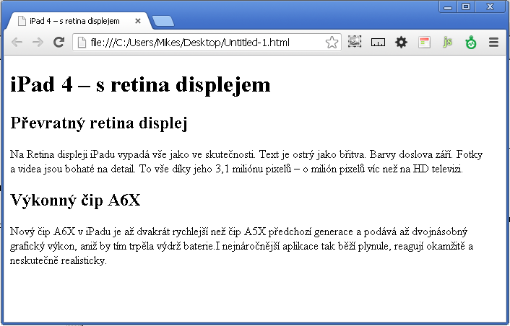
Výsledná HTML stránka
Vytvořte jednoduchou HTML stránku, která obsahuje základní informace o nějakém produktu (např. mobilní telefon, notebook, …).

Slide 10
Příklad výsledné HTML stránky
<!DOCTYPE html PUBLIC "-//W3C//DTD XHTML 1.0 Transitional//EN" "http://www.w3.org/TR/xhtml1/DTD/xhtml1-transitional.dtd">
<html xmlns="http://www.w3.org/1999/xhtml">
<head>
<meta http-equiv="Content-Type" content="text/html; charset=utf-8" />
<title>iPad 4 – s retina displejem</title>
</head>
<body>
<h1>iPad 4 – s retina displejem</h1>
<h2>Převratný retina displej</h2>
<p>Na Retina displeji iPadu vypadá vše jako ve skutečnosti. Text je ostrý jako břitva. Barvy doslova září. Fotky a videa jsou bohaté na detail. To vše díky jeho 3,1 miliónu pixelů – o milión pixelů víc než na HD televizi.</p>
<h2>Výkonný čip A6X</h2>
<p>Nový čip A6X v iPadu je až dvakrát rychlejší než čip A5X předchozí generace a podává až dvojnásobný grafický výkon, aniž by tím trpěla výdrž baterie. I nejnáročnější aplikace tak běží plynule, reagují okamžitě a neskutečně realisticky.</p>
</body>
</html>

Slide 11
DALŠÍ ČTENÍ
http://www.jakpsatweb.cz

